Slide 1
วิชาภาษาจีน ชั้นประถมศึกษาปีที่ 3
บทที่ 6
这是什么颜色？

Slide 3
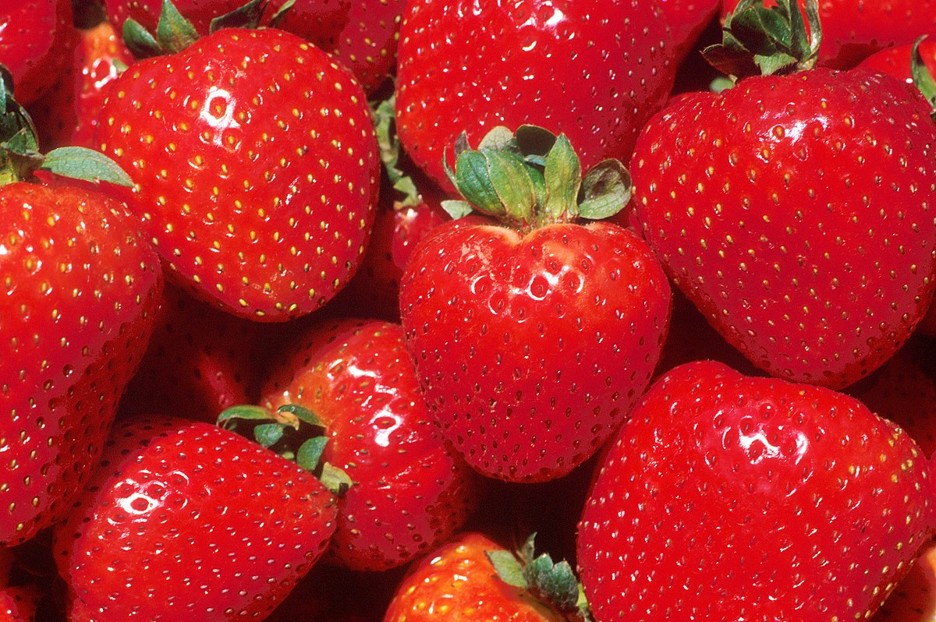
คำศัพท์หน้า 36
红色 หงเซ่อ สีแดง

Slide 4
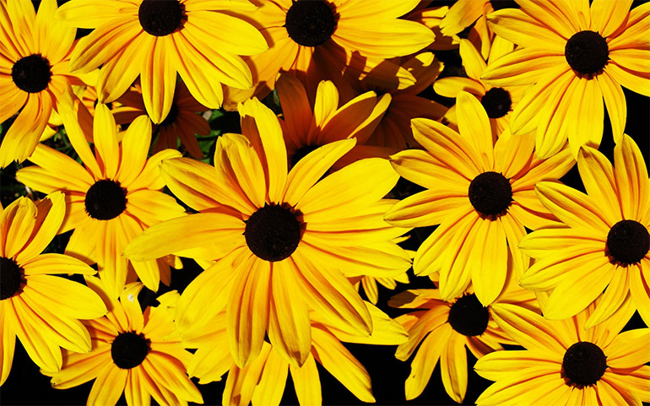
黄色 หวงเซ่อ สีเหลือง

Slide 5
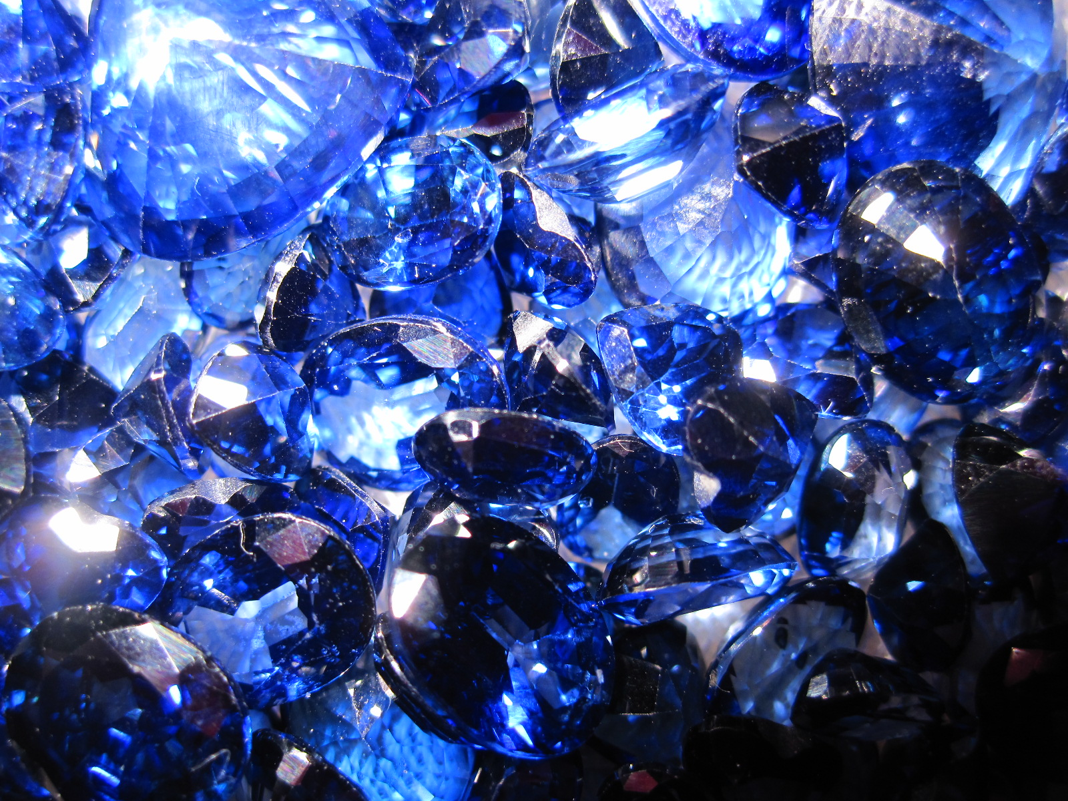
蓝色 หลันเซ่อ สีน้ำเงิน

Slide 6
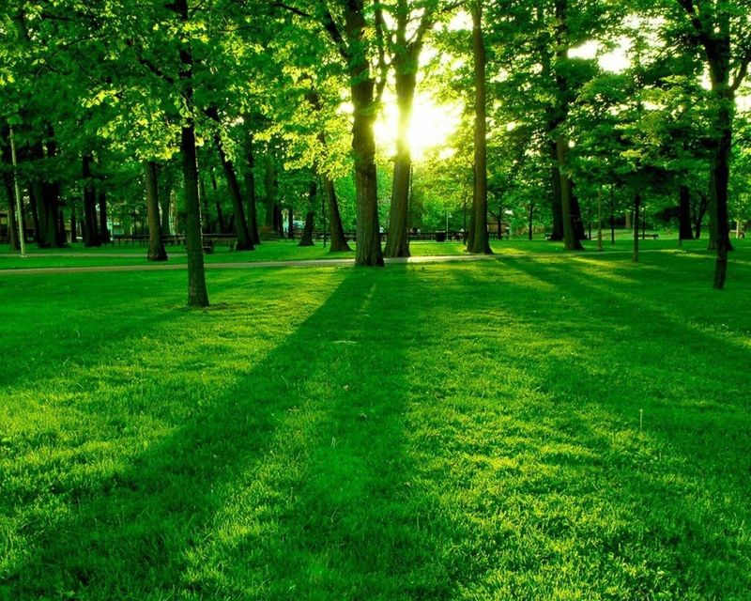
绿色 ลวี่เซ่อ สีเขียว

Slide 7
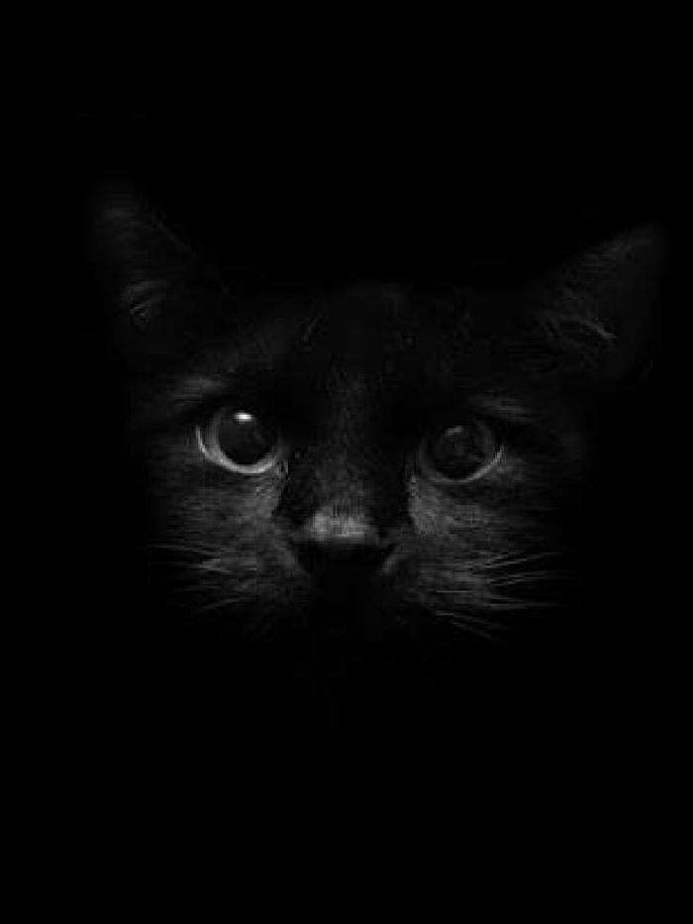
黑色 เฮยเซ่อ สีดำ

Slide 8
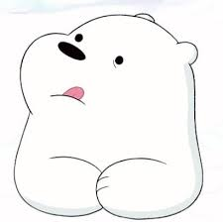
白色 ไป๋เซ่อ สีขาว

Slide 9
บทสนทนาหน้า 37
这是什么颜色？
เจ้อซื่อเสินเมอเหยียนเซ่อ
นี่คือสีอะไร
这是红色.
เจ้อซื่อหงเซ่อ
นี่คือสีแดง

Slide 10
那是什么颜色？
น่าซื่อเสินเมอเหยียนเซ่อ
นั่นคือสีอะไร
那是白色和黑色.
น่าซื่อไป๋เซ่อเหอเฮยเซ่อ
นั่นคือสีขาวและสีดำ

Slide 11
你的书包是什么颜色？
หนี่เตอซูเปาซื่อเสินเมอเหยียนเซ่อ
กระเป๋าของคุณเป็นสีอะไร
我的书包是绿色的
หว่อเตอซูเปาซื่อลวี่เซ่อเตอ
กระเป๋าของฉันเป็นสีเขียว

Slide 12
ตารางคำศัพท์หน้า 38
红色 หงเซ่อ สีแดง
黄色 หวงเซ่อ สีเหลือง
蓝色 หลันเซ่อ สีน้ำเงิน
绿色 ลวี่เซ่อ สีเขียว
黑色 เฮยเซ่อ สีดำ
白色 ไป๋เซ่อ สีขาว
颜色 เหยียนเซ่อ สี
是…..的 ซื่อ......เตอ เป็น คือ

